Slide 1
超高速高精度数控振荡器(NCO)设计
毕业设计开题报告
姓名：杨一雄
班级：无38
学号：2013011248
指导老师：杨华中
Notes:
各位老师，大家好。我是第二组6号杨一雄。我的毕业设计选题是超高速、高精度数控振荡器。

Slide 2
报告提纲
研究背景
课题目标
前期调研结果
实施方案
计划安排
Notes:
我的报告思路主要分为以下五个部分：研究背景、课题目标、前期调研、实施方案、计划安排
研究背景部分我将会描述研究目标以及介绍相关应用

Slide 3


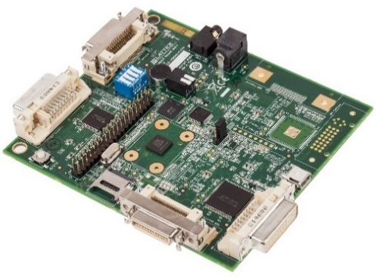
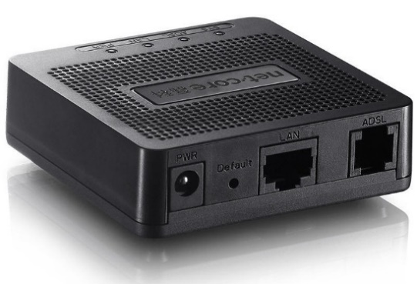
研究背景——数控振荡器
无线电应用中，正弦波生成是一个基础而重要的部分
现代通信系统对带宽、精度的需求不断增长
雷达等军用系统对切换延时有特殊要求，模拟器件实现困难
无线通信系统
雷达系统
实验计算平台
调制解调器
Notes:
无线电应用中，正弦波生成是一个基础而重要的部分。锁相环技术的出现后，模拟正弦波振荡器在无线通信、雷达等系统中有广泛应用。
但是随着通信系统对带宽、精度等需求增长迅速，但是振荡器性能受到模拟的限制。尤其是雷达这样的军用系统，使用模拟器件已经无法满足频率切换速度的要求。

Slide 4
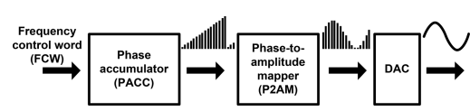
研究背景——数控振荡器
无线电应用中，正弦波生成是一个基础而重要的部分
现代通信系统对带宽、精度的需求不断增长
雷达等军用系统对切换延时有特殊要求，模拟器件实现困难
模拟锁相环技术逐渐被淘汰，数控振荡器成为发展的必然
Notes:
（第3-4页PPT是合在一起的）
目前来看，使用数控振荡器成为主流，伴随数字电路的优势，较传统模拟振荡器在频率分辨率、杂散性能、鲁棒性上均实现超越

Slide 5
研究背景——直接数字综合
使用方法是直接数字综合(DDS)，完全去除了模拟器件
由三部分构成：相位累加器、相位幅度转换器、数模转换器
同锁相环技术比较：
实现技术 | 频率分辨率 | 杂散性能 | 切换延时 | 最高频率 | 功耗 | 面积 | 数字集成度
PLL | 10 kHz | 差 | us | 10 GHz | 高 | 大 | 不易于集成
ADPLL | kHz | 好 | us | 10 GHz | 低 | 小 | 较容易集成
DDS | SubHz | 一般 | ns | GHz | 低 | 一般 | 易于集成
DDS 优点明显：
相对锁相环技术，频率分辨率极高
直接切换频率，无需等待负反馈，切换延时极快
使用CMOS数字电路设计，易于集成
随着未来工艺的进步，各项性能提升更明显
Notes:
实现数控振荡器的

Slide 6
课程目标
总目标：设计高速、高精度数控振荡器
一、电路结构的设计和代码编写
1.1 设计高速、低功耗的相位累加器
1.2 设计混合方案的相位-幅度转换器
二、电路仿真检查
2.1 搭建可扩展的NCO仿真平台
2.2 熟悉使用Design Compiler、Memory Complier等前端设计工具
2.3 静态分析电路时序，根据静态时序思考改进方案
2.4 学习使用后端设计工具，在电路实现上寻找优化点
三、达成指标
3.1 频率分辨率：subHz 数量级
3.2 时钟频率：1 GHz
3.3 杂散性能：50 dBc

Slide 7
前期调研结果
调研发现，NCO性能主要受到时钟、存储器和DAC的制约
时钟局限：很难产生超高频、高纯度的时钟信号
存储局限：访问速度受容量限制，截断数据则引入周期性噪声
DAC局限：DAC速率普遍在10Gbps以下
实际的系统瓶颈是存储器访问速度比较慢
重点解决存储器的访问速度问题，主要有三种优化方法
查找表缩法：利用对称性压缩、Nicholas构架、分段方法等
矩阵旋转法：通过CORDIC算法进行矩阵旋转，生产正弦、余弦值
非线性DAC：在模拟器件内实现正弦函数映射
Notes:
影响NCO频率和杂散性能的主要是时钟、存储器和数模转换器
使用CMOS工艺在片上实现10GHz以上的且稳定的时钟仍相当困难；DAC采样率同样制约NCO无法实现时钟10GHz 以上超高速综合器
存储器的限制最主要，利用memory compiler 工具以65 nm工艺生成的的存储器，访存速度上限约为1 GHz
解决该局限，学术界主要有三个方向：
压缩算法（利用更少的存储量，达到接近的杂散性能，从而提高频率）
矩阵旋转法（通过矩阵旋转电路实现正弦函数，没有存储器,解决了存储器瓶颈，但是引入矩阵旋转电路的问题）
非线性DAC（通过非线性DAC，直接实现相位到正弦值的映射）

Slide 8
前期调研结果—文献调研
优化DDS的主流方法有3种，分别挑选3篇近年相关文献
[1] D. De Caro, N. Petra, and A. G. M. Strollo, "Direct Digital Frequency Synthesizer Using Nonuniform Piecewise-Linear Approximation," (in English), Ieee Transactions on Circuits and Systems I-Regular Papers, Article vol. 58, no. 10, pp. 2409-2419, Oct 2011.
[2] A. Willson, M. Ojha, S. Agarwal, T. Lai, and K. Tzu-chieh, "A direct digital frequency synthesizer with minimized tuning latency of 12ns," (in English), 2011 IEEE International Solid-State Circuits Conference (ISSCC 2011), Conference Paper pp. 138-140, 2011 2011.
[3] T. Yoo et al., "A 2 GHz 130 mW Direct-Digital Frequency Synthesizer With a Nonlinear DAC in 55 nm CMOS," (in English), Ieee Journal of Solid-State Circuits, Article vol. 49, no. 12, pp. 2976-2989, Dec 2014.
 | 文献[1] | 文献[2] | 文献[3]
发表年份 | 2011 | 2011 | 2014
使用方法 | 分段线性估计 | 混合式CORDIC算法 | 非线性DAC
Notes:
我选了3篇近年的文献，分别使用查找表压缩、矩阵旋转法和非线性数模转换器

Slide 9
前期调研结果—文献调研
[1] Direct Digital Frequency Synthesizer Using Nonuniform Piecewise-Linear Approximation
面临问题：传统构架无法进一步提高频率
使用方法：在原有构架上实现非均匀分段的线性拟合法
[2] A direct digital frequency synthesizer with minimized tuning latency of 12ns
面临问题：传统CORDIC方法流水级数长，导致切换延时很大
优化方法：使用混合策略，提出excess-four电路结构
[3] A 2 GHz 130 mW Direct-Digital Frequency Synthesizer With a Nonlinear DAC in 55 nm CMOS
面临问题：查找表和角度旋转方法，最长路径延时仍然很大
使用方法：使用非线性的DAC，简化DAC中编解码器
Notes:
传统的DDS结构受到存储器限制，通过压缩，使用更小的存储器实现更快的速度
以往的压缩方法是在（0,1/2pi）空间上进行了均匀分段的线性拟合，文献一的主要贡献是进行了非均匀分段。和均匀分段相比，引入噪声水平相当时容量可减小40%
Basic的cordic算法存在流水级数过长的问题，文献二的主要工作是通过excess-four电路减小了了矩阵旋转法的切换延时
文献三使用的是非线性DAC，提出了更优的电路方案，论文中显示的时钟频率和杂散性能都达到近年来最高水平

Slide 10
前期调研结果——现状总结
基于查找表压缩、矩阵旋转和非线性DAC的改进型NCO，存在不同的特点：
三种优化方法的融合的趋势：
查找表和CORDIC算法结合
非线性DAC设计中，同样引入压缩优化方法
压缩法：
优点：电路改动小
缺点：提升空间小
矩阵旋转法：
优点：不需要存储器，杂散性能好
缺点：占用资源过多，切换延时大
非线性DAC：
优点：速度比传统结构更快
缺点：增加了DAC的复杂度
Notes:
查找表压缩优点：使用传统结构，通过减小存储器大小提升性能。
查找表压缩缺点：特点是实现简单，但是在原理上突破很难。
矩阵旋转优点：不需要存储器，杂散性能最好，可用流水线加速
矩阵旋转缺点：但是占用资源过多，速度仍然比较慢。
非线性DAC优点：不需要存储器，利用部分模拟器件优势提升性能。
非线性DAC缺点：大大增加了DAC的复杂度和功耗。

Slide 11
实施方案
在Modelsim和Matlab上搭建数控振荡器测试平台
理论上分析误差来源，通过前端仿真找到性能瓶颈
根据使用场景，混合利用改进结构，提出创新的NCO设计方案
电路实现上谋求优化，进一步提高NCO性能
总结项目结果，综合测试NCO性能，完成毕业论文
毕设开题报告
毕设中期报告
2016
Oct
Nov
Dec
Jan
Feb
Mar
Apr
May
Jun
2017
10/14
第一次项目讨论
文献调研
2017年6月
提交论文 & 毕设答辩
Matlab
测试平台
Modelsim
测试平台
误差分析
前端综合
静态时序分析
后端设计
电路实现优化
迭代优化设计方案
综合测试
完成论文

Slide 12
计划安排
2015年秋季学期
第5 ~10周：前期文献调研、课题背景了解
第8 ~13周：Matlab和Modelsim上搭建NCO基本模型，
第14~15周：进行理论分析和功能性仿真
第15~18周：学习使用综合工具；总结调研结果，准备开题报告
2016年春季学期：
第 1 ~ 3 周：在电路层面对各模块进行仿真，寻找合理配置方案
第 4 ~ 6 周：规划查找表、矩阵旋转混合方案，学习后端仿真流程
第 7 ~ 8 周：讨论改进方案，准备中期答辩
第 9 ~ 13周：电路实现上寻找突破点，进一步优化NCO性能
第14 ~ 16周：进行综合的仿真验证，完成毕业论文，准备论文答辩

Slide 13
谢谢！欢迎提问！

